Slide 1
স্বাগতম
স্বাগতম

Slide 3
পাঠ পরিচিতি
বিষয় : তথ্য ও যোগাযোগ প্রযুক্তি
শ্রেণিঃ ৬ষ্ঠ
পাঠের বিষয়বস্তু : বিষয় : তথ্য ও যোগাযোগ প্রযুক্তির নিরাপদ ব্যবহা
অধ্যায় : ৩য়

Slide 4
শিখনফল
তথ্য ও যোগাযোগ প্রযুক্তির কিছু যন্ত্রপাতি কেমন করে সুরক্ষা করা যায়্য তা ব্যাখ্যা করতে পারবে।
তথ্য ও যোগাযোগ প্রযুক্তির নিরাপদ ব্যবহার বিষয়টি ব্যাখ্যা করতে পারবে।
কম্পিউটারের পিছনে বেশি সময় দিলে কোনো সমস্যা হতে পারে কিনা তা বর্ননা করতে পারবে।

Slide 5
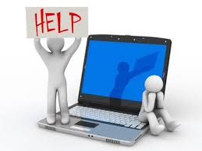
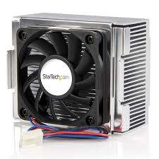
কম্পিউটার রক্ষনাবেক্ষন ও প্রযুক্তির নিরাপদ ব্যবহার নিশ্চিত করতে হবে।
কম্পিউটারে ব্যবহৃত প্রসেসর ঠান্ডা করার ফ্যান।

Slide 6
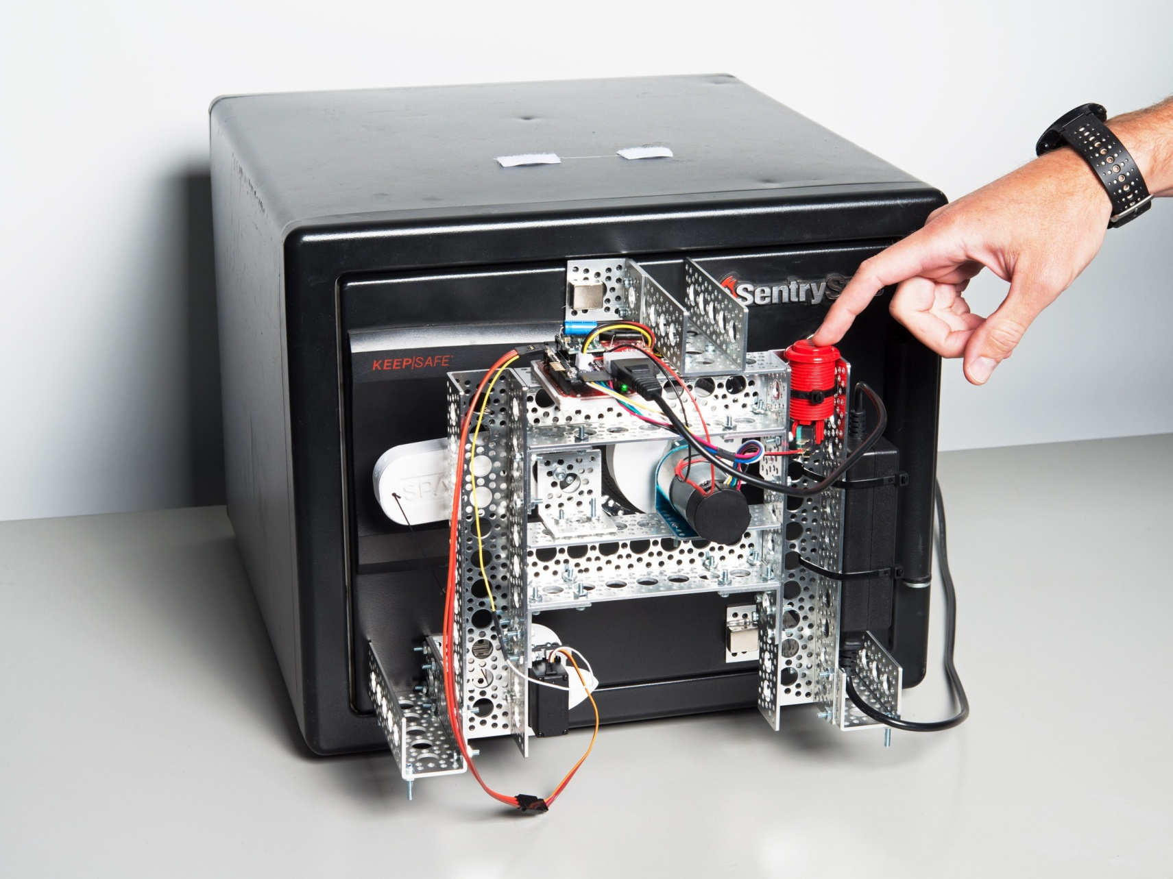
প্রসেসর

Slide 7
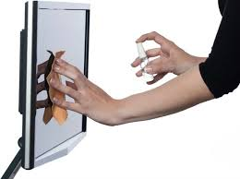
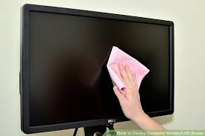
মনিটর পরিষ্কার এর সময় কিছু নিয়ম মেনে চলতে হয়।

Slide 8
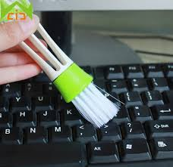
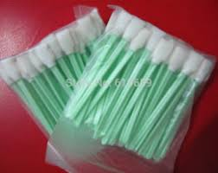
কী বোর্ড পরিষ্কার
ব্রাশ

Slide 9
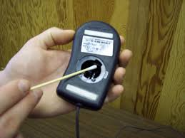
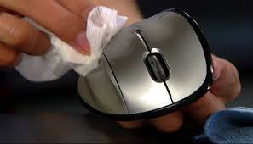
মাউস পরিষ্কার করার সময় কিছু নিয়ম মেনে চলতে হয়।

Slide 10
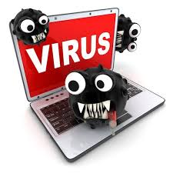
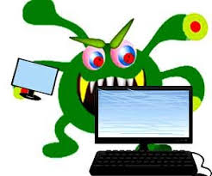
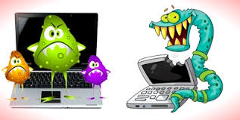
সফটওয়ার রক্ষনাবেক্ষন
বিভিন্ন ভাইরাস দারা কম্পিউটার আক্রান্ত হয়।

Slide 11
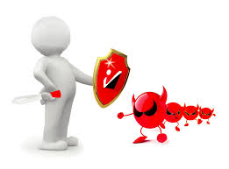
এজন্য বিভিন্ন এন্টিভাইরাস এর সাহায্য নিতে হয়।

Slide 12
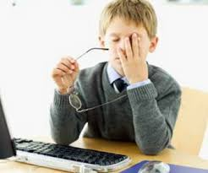
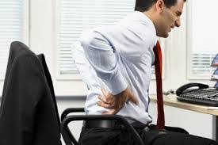
বেশি কম্পিউটার ব্যবহারের অসুবিধা সমূহ

Slide 13
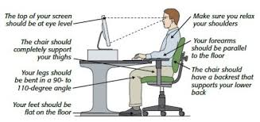
সঠিক ভাবে কম্পিটারে বসার নিয়ম

Slide 14
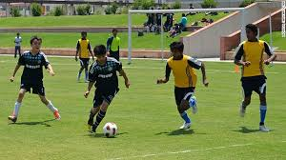
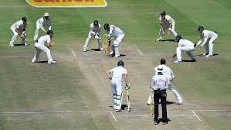
কম্পিউটারে গেম খেলার চেয়ে খেলার মাঠে খেলা অনেক ভালো।

Slide 15
দলীয় কাজ
কম্পিউটার ভাইরাস ও সত্যিকারের ভাইরাসের মধ্য মিল ও আমিল বের কর।

Slide 16
মূল্যায়নঃ
১। আমাদের দেশে বিদ্যুৎ প্রবাহের ভোল্টেজ কত?
২। ভাইরাস নিয়ন্ত্রনে কী করা উচিত?
৩। বেশি কম্পিটার ব্যবহার না করে কী করা উচিত?
৪। নরটন কীসের নাম?

Slide 17
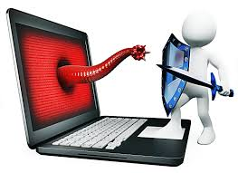
তাই আমরা কম্পিটারের যত্ন নেব, বিদ্যুৎ ব্যবহারে সতর্ক হব,এন্টিভারাস ব্যবহার করব, কম্পিটারে আসক্ত হব না।শারীরিক পরিশ্রম ও খেলাধূলা করব।

Slide 18
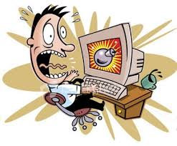
বাড়ীর কাজ
সফটওয়ার রক্ষনাবেক্ষন এর জন্য কী করা উচিত?

Slide 19
ধন্যবাদ

